Slide 1
Erken Yaşta ve Zorla Evlilikler

Slide 2
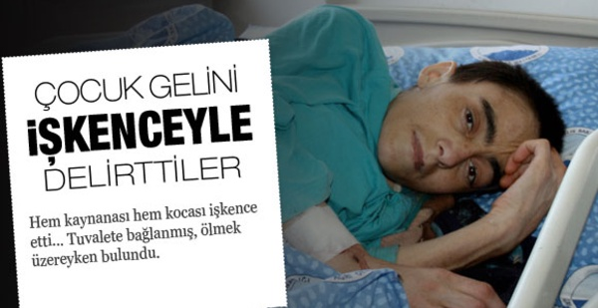
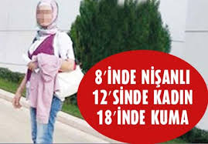

Slide 3
Çocuk Nedir?
Birleşmiş Milletler Çocuk Haklarına Dair Sözleşme gibi uluslararası sözleşmelere ve ulusal mevzuatımızda yer alan Çocuk Koruma Kanununa göre;
“18 yaşından küçük her birey çocuktur.”

Slide 4
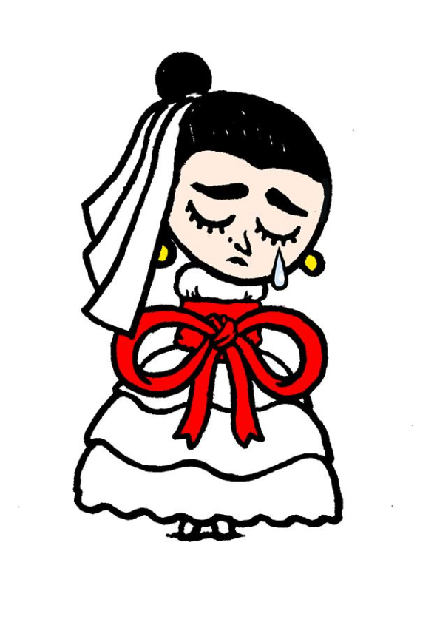
Erken Yaşta Evlilik Nedir?
Dünyanın birçok bölgesinde kadınların ve kız çocuklarının karşı karşıya kaldığı temel insan hakları ihlallerinden biri erken yaşta ve zorla evliliklerdir.
Erken yaşta evlilik; taraflardan en az biri 18 yaşından küçük iki kişinin, resmî, dinî ya da geleneksel bir evlilik sözleşmesiyle birleşmesi anlamına gelmektedir.

Slide 5
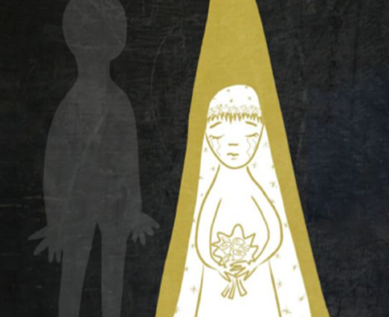
Zorla Evlilik Nedir?
Zorla evlilik, taraflardan en az birinin evlilik birliğinin gerçekleşmesine ilişkin rızasının, tam ve özgür iradesinin olmadığı; baskı, tehdit ve şiddet ile gerçekleşen evliliklerdir.
«Gelin kaçırma», «berdel», «beşik kertmesi», «kan bedeli evliliği», «kayın/baldız evliliği», «erken yaşta evlilik» zorla evlilik kapsamda değerlendirilebilir.

Slide 6
Uluslararası Hukuk Ne Diyor?
İnsan Hakları Evrensel Beyannamesi’ne göre evlenme sözleşmesi ancak evlenenlerin özgür ve tam iradesi ile yapılır.
Kadınlara Karşı Her Türlü Ayrımcılığın Önlenmesi Sözleşmesi (CEDAW)’ne göre çocukların evlenmesi yasal sayılmayacak, asgari evlilik yaşı belirlenecek ve evlilikler kayıt altında tutulacaktır.

Slide 7
Uluslararası Hukuk Ne Diyor?
Çocuk Hakları Sözleşmesi’ne göre 18 yaşından küçük herkes çocuktur ve taraf devletler çocuğu her türlü sömürüye karşı korumakla yükümlüdür.
İstanbul Sözleşmesi ile taraf devletlere çocuğu evliliğe zorlamanın suç sayılmasını sağlamak için yasal tedbirleri alma yükümlülüğü getirilmiştir.

Slide 8
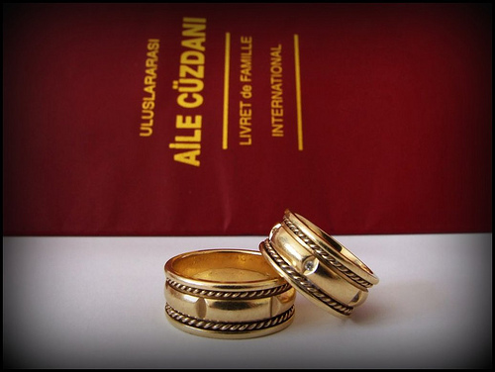
Kimler Evlenebilir?
Türk Medeni Kanunu ve İlgili Mevzuata göre;
18 yaşını dolduran kadın ve erkek başka bir kimsenin rızası veya iznine bağlı olmaksızın evlenebilirler.
On yedi yaşını tamamlayan erkek ve kadın anne ve babasının ya da yasal vasisinin izni ile evlenebilir.
On altı yaşını dolduran kadın ve erkek olağan üstü durumlarda hakimin izni ile evlenebilir.

Slide 9
Türk Ceza Kanununda Erken Yaşta ve Zorla Evlilikler
Madde 103: Çocuğun cinsel istismarı
(1) Çocuğu cinsel yönden istismar eden kişi, sekiz yıldan on beş yıla kadar hapis cezası ile cezalandırılır. Mağdurun 12 yaşını tamamlamamış olması hâlinde verilecek ceza, istismar durumunda on yıldan az olamaz.
(2) Cinsel istismarın vücuda organ veya sair bir cisim sokulması suretiyle gerçekleştirilmesi durumunda, on altı yıldan aşağı olmamak üzere hapis cezasına hükmolunur. Mağdurun on iki yaşını tamamlamamış olması hâlinde verilecek ceza on sekiz yıldan az olamaz.

Slide 10
Türk Ceza Kanununda Erken Yaşta ve Zorla Evlilikler
Madde 104: Reşit olmayanla cinsel ilişki
Cebir, tehdit ve hile olmaksızın, onbeş yaşını bitirmiş olan çocukla cinsel ilişkide bulunan kişi, şikayet üzerine, iki yıldan beş yıla kadar hapis cezası ile cezalandırılır.

Slide 11
Dünyada Erken Yaşta Evlilikler
15 milyon kız
her yıl on sekiz yaşından önce evleniyor
3 kızdan biri 18 yaş ve öncesinde evleniyor
9 kızdan biri
15 yaş ve öncesinde evleniyor

Slide 12
Erken Yaşta Evliliklerin En Sık Görüldüğü 10 Ülke
ÜLKE | 18 YAŞINDAN ÖNCE EVLENEN KIZ ÇOCUKLARININ YÜZDESİ
Nijer | 76
Orta Afrika Cumhuriyeti | 68
Çad | 68
Mali | 55
Bangladeş | 52
Burkina Faso | 52
Gine | 52
Güney Sudan | 52
Mozambik | 48
Hindistan | 47
Malavi | 46
Kaynak: Nüfus ve Sağlık Araştırmaları ,
Çoklu Göstergeli Küme Araştırmaları 2008-2014

Slide 13
Türkiye’de Erken Yaşta Evlilikler
Tabloda Türkiye İstatistik Kurumu (TÜİK)’nun verilerine göre 2002-2017 yılları arasında 16 ve 17 yaşında evlenen çocukların sayısı görülmektedir. Listeye göre erken evliliklerin yıllar itibariyle düşmekte olduğu görülmektedir.
 | Toplam evlenme sayısı |  | Evlenen çocuk sayısı |  | Evlenen çocukların toplam içindeki oranı
Yıl | Erkek | Kadın | Erkek | Kız | Erkek | Kız
2003 | 565 468 | 565 468 | 2 236 | 45 981 | 0,4 | 8,1
2004 | 615 357 | 615 357 | 2 168 | 49 280 | 0,4 | 8,0
2005 | 641 241 | 641 241 | 2 270 | 51 944 | 0,4 | 8,1
2006 | 636 121 | 636 121 | 2 315 | 50 366 | 0,4 | 7,9
2007 | 638 311 | 638 311 | 2 279 | 50 723 | 0,4 | 7,9
2008 | 641 973 | 641 973 | 2 214 | 49 703 | 0,3 | 7,7
2009 | 591 742 | 591 742 | 2 072 | 47 859 | 0,4 | 8,1
2010 | 582 715 | 582 715 | 2 000 | 45 738 | 0,3 | 7,8
2011 | 592 775 | 592 775 | 1 860 | 42 700 | 0,3 | 7,2
2012 | 603 751 | 603 751 | 1 903 | 40 428 | 0,3 | 6,7
2013 | 600 138 | 600 138 | 1 866 | 37 481 | 0,3 | 6,2
2014 | 599 704 | 599 704 | 1 670 | 34 629 | 0,3 | 5,8
2015 | 602 982 | 602 982 | 1 483 | 31 337 | 0,2 | 5,2
2016 | 594 493 | 594 493 | 1 319 | 27 637 | 0,2 | 4,6
2017 | 569 459 | 569 459 | 1 081 | 23 906 | 0,2 | 4,2

Slide 14
Türkiye’de Erken Yaşta Evlilikler
En yüksek olduğu iller | Toplam Evlilikler İçinde 16-17 Yaşında Evlenenlerin Oranı
Ağrı | 16,6
Muş | 16,1
Bitlis | 12,3
En düşük olduğu iller | Oran
Tunceli | 0,4
Rize | 1,1
Trabzon | 1,4
Türkiye Toplam | 4,2
Kaynak: TÜİK

Slide 15
Türkiye’de Erken Yaşta Evlilikler
En yüksek olduğu iller | 16-17 Yaşında Evlenen Kız Çocuklarının Sayısı
İstanbul | 1615
Gaziantep | 1591
Şanlıurfa | 1292
En düşük olduğu iller | Oran
Tunceli | 2
Bayburt | 14
Gümüşhane | 16
Türkiye Toplam | 23 906
Kaynak: TÜİK

Slide 16
Van’da Erken Yaşta Evlilikler
Yıl | Toplam evlenme sayısı | Evlenen kız çocuk sayısı 16-17 | Kız çocuk evlenmelerinin toplam evlenmeler içindeki oranı
2017 | 8779 | 947 | 10.79
2016 | 9430 | 1025 | 10.87
2015 | 9870 | 1130 | 11.44
Kaynak: TÜİK

Slide 17
Van ilinde adölesan gebelikler
Adölesan gebelik: Doğum/düşük gerçekleştiğinde annenin yaşının 15-19 yaş aralığında ya da daha düşük olduğu gebeliklerdir.
2016 yılında Van’da gerçekleşen 2848 erken yaşta doğum vakası gerçekleşmiştir.
15 yaşından önce doğum yapan kız çocuğu sayısı 18
15-17 yaş grubunda 759 doğum
18-19 yaş grubunda 2071 doğum gerçekleşmiştir.

Slide 18
Neden Kız Çocukları Erken Yaşta Evlendiriliyor?
Ekonomik
Yoksulluk
Toplumsal Cinsiyet
Eşitsizliği
Eğitimsizlik
Kız çocuklarını koruma isteği
Gelenekler
Adetler
18

Slide 19
Neden Kız Çocukları Erken Yaşta Evlendiriliyor?
Ekonomik
Yoksulluk
«Benim evlilik kararımı annem verdi çünkü biz evsizdik. Babam ölmüştü ve babaannem bizi evden atmıştı. Evliliğim annemin sorumluluklarını azaltmasına yardım etti.»
(Plan Pakistan’ın röportaj yaptığı bir kız)

Slide 20
Neden Kız Çocukları Erken Yaşta Evlendiriliyor?
Ekonomik
Yoksulluk
Erken yaşta evliliğin en temel sebebi yoksulluktur.
Kız çocukları bazı ailelerde bir yük olarak görülebilmektedir.
Başlık parası vb. geleneklerin sürdüğü toplumlarda aileler kız çocuklarını erken yaşta evlendirebilmektedir.
Aileler evlilik yoluyla kız çocuğunun hayatını garanti altına almak isteyebilmektedir.

Slide 21
Neden Kız Çocukları Erken Yaşta Evlendiriliyor?
Eğitimsizlik
«Biz 11 kardeşiz. 6’sı kız... Biz kızlar okumadık, kızlar okumaz evlenir, dediler. Ben 14’ümde evlendim ama eşimi sevmiyordum.» H. N.
(Kadın Sığınmaevleri Alan Araştırması)

Slide 22
Neden Kız Çocukları Erken Yaşta Evlendiriliyor?
Eğitimsizlik
Okulda geçirilen süre ve erken yaş evlilik arasında güçlü bir ilişki vardır.
Yoksul aileler tercihlerini erkek çocuklarını okutmaktan yana kullanmak zorunda kalmaktadır.
Anne babalar kız çocuklarının haklarından, hukuk kurallarından, erken yaşta evliliğin yaratacağı sağlık sorunlarını konusunda bilgi sahibi olmayabilirler.

Slide 23
Neden Kız Çocukları Erken Yaşta Evlendiriliyor?
Kız çocuklarını koruma isteği
«Kız çocuğunu taşımak zor, başına bir iş gelmeden evlendirelim diyorlar. Bakarsın birini sever, kaçar gider veya yanlış bir şey yapar; evlendiriyorlar. Nasılsa evlenecek yanlış yapmadan evlensin gitsin işte! Mantık bu.»
(Tunceli’den lise öğrencisi bir kız çocuk
Uçan Süpürge Çocuk Gelinler Projesi)

Slide 24
Neden Kız Çocukları Erken Yaşta Evlendiriliyor?
Kız çocukların cinselliğini koruma isteği
Geleneksel toplumlarda ebeveynler evliliği, kızlarının yabancıların tecavüz, saldırı ve istismarından koruyacak bir yol olarak görmektedirler.
Bazı kırsal toplumlarda kızlar ergenliğin hemen ardından, çevreden gelecek tehlikelerden korumak için okuldan alınabilmektedir.

Slide 25
Neden Kız Çocukları Erken Yaşta Evlendiriliyor?
«Ben 15 yaşımda evlendim. Erkek kardeşimle berdel edildim, babam erkek çocuğu için beni feda etti. Babam yaşındaki adama verdi, benden tam 30 yaş büyüktü. Ben onun üçüncü karısıydım. O küçük yaşta kuma ve çocuklarıyla yaşadım, çok zorluklar yaşadım.» (Evlenme yaşı 15)
Gelenekler
Adetler
Erken Yaş Evlilik Van İli Örneği.

Slide 26
Neden Kız Çocukları Erken Yaşta Evlendiriliyor?
Berdel, kan bedeli evliliği, başlık parası, beşik kertmesi geleneği sürmektedir.
Atasözleri ve deyimler kızları erken evlendirmeyi öğütlemektedir.
Evde kalırsın baskısı kız çocuklarını evlenmeye yöneltmektedir.
Gelenekler
Adetler

Slide 27
Neden Kız Çocukları Erken Yaşta Evlendiriliyor?
Toplumsal Cinsiyet
Eşitsizliği
“15’imde nişanlandım, bir sene sonra da evlendim. Babam ölmüştü, başımızda erkek yoktu. Evlenirsem adam bana bakar diye umdum. Yanımda erkek olursa güvende hissederim dedim.” (Bolu)
“Biz karar veremiyoruz. Bizim dilimiz yok. Babamız ne derse o olacak. Sabah kalktı, hadi gidiyoruz. Nereye gidiyoruz? Kocana.” (Aynur)
Uçan Süpürge Çocuk Gelinler Projesi

Slide 28
Neden Kız Çocukları Erken Yaşta Evlendiriliyor?
Eşitsizlik
Tüm dünyada aileler kız çocuklarına ve erkek çocuklarına farklı davranışlar geliştirmektedir.
Bazı toplumlarda kadınların ve kız çocuklarının kendi hayatları ile ilgili karar alma hakkı yoktur.

Slide 29
Erken Yaşta Evlenen Kız Çocuğunu Neler Bekliyor?
Erken Yaşta Evlenen Kız Çocuğunu Neler Bekliyor?
Yoksulluk
Sağlık
Eğitim
Şiddet
29

Slide 30
Erken Yaşta Evlenen Kız Çocuğunu Neler Bekliyor?
Yoksulluk
«Beni 11 yaşında evlendirdiler 40 yaşındaydı eşim, ben çok küçüktüm o da çok büyük. Sonra zaten eşim vefat etti, genç yaşta, beş parasız, 7 çocukla aç perişan ortada kaldım. Yani anlayacağınız saçımın tüyü kadar çektim şu hayattan. »
(Erken Yaşta Evlilik Kaderimiz Olmasın Projesi: Yaş 56, Evlilik Yaşı 11)

Slide 31
Erken Yaşta Evlenen Kız Çocuğunu Neler Bekliyor?
Yoksulluk
Eğitim ve istihdam olanaklarından yeteri kadar yararlanamamış çocuklar, evlendiklerinde ekonomik özgürlükten yoksun, eğitimsiz bireyler olarak kalmakta bu durum onları daha da yoksullaşmaktadır.

Slide 32
Erken Yaşta Evlenen Kız Çocuğunu Neler Bekliyor?
Eğitim
“Bizim toplumda, sorumluluklarından dolayı evlenen kızın okumasına izin vermeyiz. Zaten okula gidecek boş zamanı da olmaz. Kaynanası, kayınbabası ve evi onun önceliğidir.”
Pakistan’da yapılan bir odak grup görüşmesinden (Plan Because I am Girl)

Slide 33
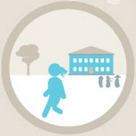
Erken Yaşta Evlenen Kız Çocuğunu Neler Bekliyor?
Eğitim
Erken yaşta evlendirilen kız çocuklarının eğitim yaşamları sona ermektedir.
ERKEN EVLİLİK ÇOCUKLARIN EĞİTİM HAKKININ İHLALİDİR.

Slide 34
Erken Yaşta Evlenen Kız Çocuğunu Neler Bekliyor?
Sağlık
12 yaşımda evlendim. 13’ümdeydim. Karnımda bir şeyler hareket edince içime yılan kaçtı sandım. Meğer hamileymişim.
Uykusuzluğa dayanamıyordum. Çoğunlukla uykusuzdum, bir gün bebeği emzirirken uyumuşum, bebek düşmüş. Oğlum hep hastadır.
Erken Yaş Evlilik Van İli örneği çalışmasından iki görüşmeci

Slide 35
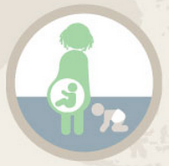
Erken Yaşta Evlenen Kız Çocuğunu Neler Bekliyor?
Sağlık
Erken evlilik, kız çocukları için erken cinsel ilişki ve erken gebelik demek.
Adölesan gebeliklerde anne ve bebek ölüm oranları daha yüksek.
Erken yaşta anne olan kız çocuğu, bebeğine yeterli bakımı veremediğinden sağlıksız çocuklar yetişmektedir.

Slide 36
Erken Yaşta Evlenen Kız Çocuğunu Neler Bekliyor?
Şiddet
“15 günlük gelindim kaynatam geldi ineklerin önüne çağırdı ve ben ineklerin önüne hiç gitmemiştim ineklerin önüne geldiğimde çok korktum korktuğumdan dolayı inekler kaçtı kaçtığını gören kaynatam bana kızdı ve bana dayak attı. Senin seçme gibi bir hakkın olamaz onlar seçip önüne koyuyorlar.”
(Mukkader’in alan araştırmasından evlilik yaşı 15 olan bir görüşmeci)

Slide 37
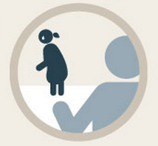
Erken Yaşta Evlenen Kız Çocuğunu Neler Bekliyor?
Şiddet
Şiddet araştırmalarına göre; kadına yönelik şiddet ve erken yaşta evlilik arasında güçlü bir ilişki vardır.
Kendilerini koruyamayacak kadar küçük yaşta evlendirilen kız çocukları fiziksel, cinsel ve psikolojik şiddete karşı daha savunmasızdır.
Şiddetin kaynağı yalnızca eş değil, kaynana, kayınbaba, görümce vb. de olabilmektedir.

Slide 38
TEŞEKKÜRLER!

